Slide 1
Day 5: Lab Exercise
June 1, 2018
Prof. Jongwuk Lee

Slide 2
실습 목차
1. 문서 클러스터링
함께 실습하기 (Dataset: Top-100 IMDB)
텍스트 데이터 읽기, 분석 및 전처리
모델 사용방법: K-means Clustering
시각화: 문서 클러스터링
직접 실습하기
2. 얼굴 데이터에 차원축소 적용
함께 실습하기 (Dataset: LFW)
이미지 데이터 읽기, 분석 및 전처리
모델 사용방법: PCA, NMF
얼굴 분류 정확도 비교: KNN
시각화 1: 상위 성분
시각화 2: 추출된 특성을 이용한 이미지 재구성
3. 추천시스템 구현
함께 실습하기
데이터 읽기, 분석 및 전처리
모델 사용방법: SVD
직접 실습하기

Slide 3
문서 클러스터링 (Document Clustering)

Slide 4






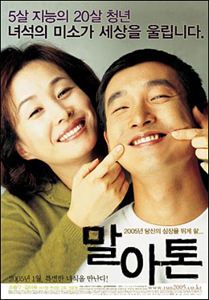




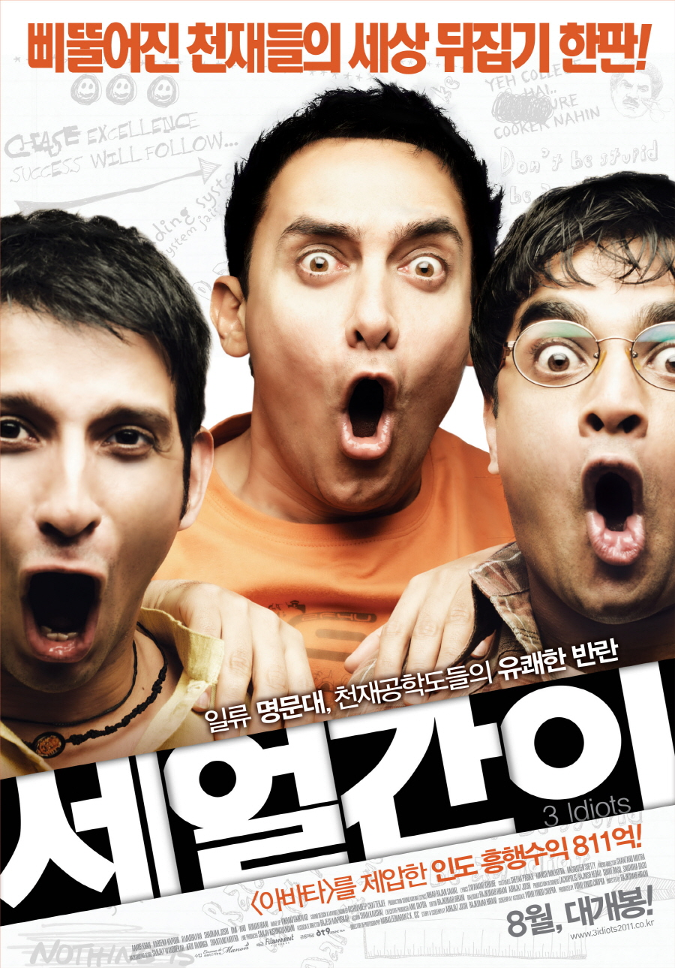






문서 클러스터링
여러 개의 문서들을 비슷한 주제의 그룹으로 어떻게 묶을까?
실습 주제: 영화의 시놉시스(문서)로 클러스터링을 할 수 있을까?

Slide 5

문서 클러스터링
여러 개의 문서들을 비슷한 주제의 그룹으로 어떻게 묶을까?
판타지
가족
코미디
전쟁

Slide 6
문서 클러스터링
1단계: 텍스트 데이터 전처리
토큰화(Tokenization): Text data를 작은 단위로 쪼갠다. ex) words, phrase 단위
어근화(Stemming): walk, walking, walked, walks → walk(어근)
불용어(Stopwords) 제거: a, the, he, she, in 제거
2단계: TF-IDF 계산
문서의 feature을 뽑아 내기 위해 일반적으로 TF-IDF를 사용하여 topic을 뽑아낸다.
3단계: 클러스터링
TF-IDF를 이용하여 뽑아낸 feature을 이용하여 각 문서들을 군집화한다.
4단계: 시각화
군집화한 문서들을 2-D로 시각화하여 Topic별로 잘 모여있는지 확인한다.
MDS(Multi-Dimensional Scaling): 자료의 Euclidean 거리를 바탕으로 2차원으로 차원축소하여 시각화한다.

Slide 7
필요한 패키지 목록
%matplotlib inline
import nltk
import numpy as np
import pandas as pd
import re
from nltk.stem.snowball import SnowballStemmer
from sklearn.feature_extraction.text import TFidfVectorizer
from sklearn.metrics.pairwise import cosine_similarity
from sklearn.cluter import KMeans
from sklearn.manifold import MDS
import matplotlib.pyplot as plt

Slide 8

데이터 소개
영화 데이터 크롤링: Top 100 movies from IMDB
http://www.imdb.com/list/ls055592025/
data/
titles.txt // 영화 제목
synopses.txt // 영화 시놉시스

Slide 9
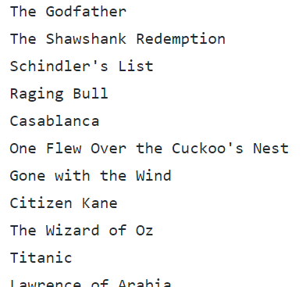
데이터 소개
영화 데이터 크롤링: Top 100 movies from IMDB
http://www.imdb.com/list/ls055592025/
data/
titles.txt // 영화 제목
synopses.txt // 영화 시놉시스

Slide 10
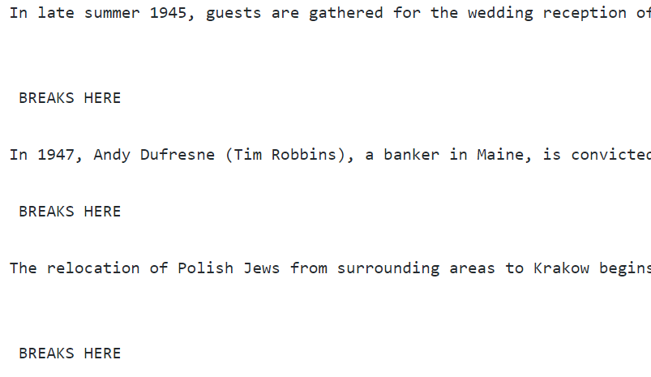
데이터 소개
영화 데이터 크롤링: Top 100 movies from IMDB
http://www.imdb.com/list/ls055592025/
data/
title.txt // 영화 제목
synopses.txt // 영화 시놉시스
구분되는 문구
구분되는 문구
구분되는 문구

Slide 11
데이터 읽기
매개변수 설명
read().split(A) : A를 기준으로 하여 데이터를 나누어 불러들인다.
titles = open('data/titles.txt').read().split(‘\n’)
synopses = open('data/synopses.txt').read().split('\n BREAKS HERE’)
synopses = synopses[:100]
len(synopses) # output = 100

Slide 12
데이터 분석
영화 데이터 수가 100개가 맞는지 확인한다.
print(len(titles)) # output = 100
print(len(synopses)) # output = 100

Slide 13
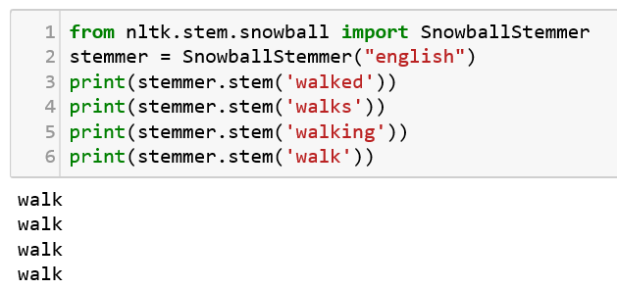
데이터 전처리
토큰화(Tokenization) + 어근화(Stemming)
Text → Sentence
Sentence → Word 로 쪼개기
알파벳이 아닌 문자는 제거하기(a-z, A-Z를 제외한 모든 문자 제거)
SnowballStemmer를 사용하여 어근화 하기

Slide 14
데이터 전처리
1단계: 토큰화 (Tokenization)
1-1: Text → Sentence 로 쪼개기
tokens = [word.lower() for sent in nltk.sent_tokenize(text)
for word in nltk.word_tokenize(sent)]

Slide 15
데이터 전처리
1단계: 토큰화 (Tokenization)
1-2: Sentence → Word 로 쪼개기
tokens = [word.lower() for sent in nltk.sent_tokenize(text)
for word in nltk.word_tokenize(sent)]

Slide 16
데이터 전처리
1단계: 토큰화 (Tokenization)
1-3: 알파벳이 아닌 문자는 제거하기(a-z, A-Z를 제외한 모든 문자 제거)
def tokenize_stem(text):
tokens = [word.lower() for sent in nltk.sent_tokenize(text)
for word in nltk.word_tokenize(sent)]
final_tokens = []
for token in tokens:
if re.search('[a-zA-Z]', token):
final_tokens.append(token)
return stems

Slide 17
데이터 전처리
2단계: 어근화(Stemming)
SnowballStemmer를 사용하여 어근화 하기
import nltk
import re
from nltk.stem.snowball import SnowballStemmer
stemmer = SnowballStemmer("english")
def tokenize_stem(text):
tokens = [word.lower() for sent in nltk.sent_tokenize(text)
for word in nltk.word_tokenize(sent)]
final_tokens = []
for token in tokens:
if re.search('[a-zA-Z]', token):
final_tokens.append(token)
stems = [stemmer.stem(t) for t in final_tokens]
return stems

Slide 18
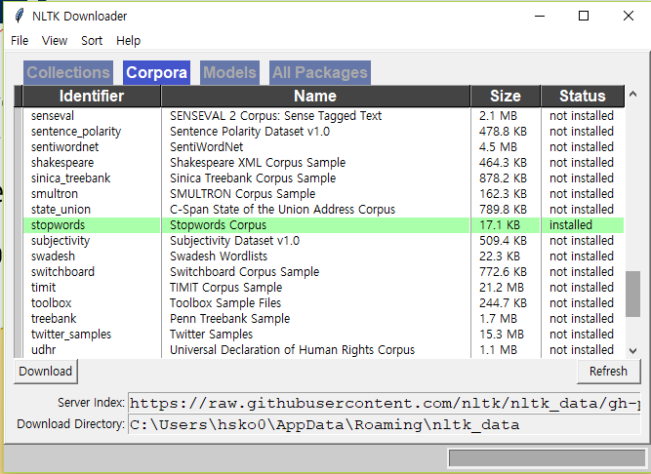
데이터 전처리
3단계: 불용어(Stopwords)
a, the, in, she, he 등 의미가 없는 단어들의 집합
nltk.download() # stopwords 설치: corpora에서 stopwords 클릭
①
②

Slide 19
데이터 전처리
3단계: 불용어(Stopwords)
a, the, in, she, he 등 의미가 없는 단어들의 집합
import nltk
stopwords = nltk.corpus.stopwords.words(‘english’)
print(stopwords) # output = [i, me, my, myself, …]
print(len(stopwords)) # output = 179

Slide 20
데이터 전처리
Recall. 문서클러스터링 단계
1단계: 텍스트 데이터 전처리
토큰화(Tokenization): Text data를 작은 단위로 쪼갠다. ex) words, phrase 단위
어근화(Stemming): walk, walking, walked, walks → walk(어근)
불용어(Stopwords) 제거: a, the, he, she, in 제거
2단계: TF-IDF 계산
문서의 feature을 뽑아 내기 위해 일반적으로 TF-IDF를 사용하여 topic을 뽑아낸다.
3단계: K-means 클러스터링
TF-IDF를 이용하여 뽑아낸 feature을 이용하여 각 문서들을 군집화한다.
4단계: 시각화
군집화한 문서들을 2-D로 시각화하여 Topic별로 잘 모여있는지 확인한다.
MDS(Multi-Dimensional Scaling): 자료의 Euclidean 거리를 바탕으로 2차원으로 차원축소하여 시각화한다.

Slide 21
TF-IDF 계산
TF-IDF 계산하여 중요한 feature 추출하기
매개변수 설명
max_df = 0.8: 80% 이상의 document에 존재하는 term은 중요한 feature가 아니므로 제거한다.
min_df = 0.2: 20% 이하의 document에 존재하는 term은 등장인물의 이름 (Michael, Josh etc)이 등장할 확률이 높은데, 의미는 없으므로 제거한다.
from sklearn.feature_extraction.text import TfidfVectorizer
tfidf_vectorizer = TfidfVectorizer(max_features=200000, max_df=0.8, min_df=0.2, stop_words=‘english’, tokenizer=tokenize_stem)
tfidf_matrix = tfidf_vectorizer.fit_transform(synopses)
print(tfidf_matrix.shape) # output = (100, 548)
terms = tfidf_vectorizer.get_feature_names()
print(terms)

Slide 22
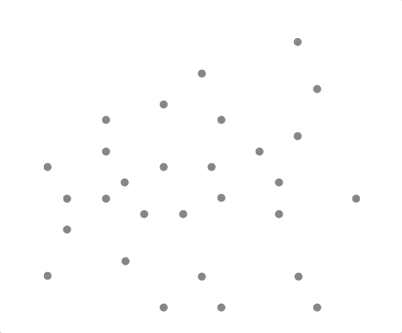
K-means Clustering
레이블이 없는 데이터를 어떻게 나눌까?

Slide 23
K-means Clustering
클러스터 개수를 정한다. (예: 2개)

Slide 24
K-means Clustering
무작위로 2개의 클러스터 중심점을 잡는다.

Slide 25
K-means Clustering
Euclidean distance를 기준으로 가까운 클러스터로 묶는다.

Slide 26
K-means Clustering
새로운 클러스터의 중심점을 구한다.

Slide 27
K-means Clustering
수렴할 때까지, 이 과정을 반복한다.

Slide 28
K-means Clustering
각 영화를 5개의 그룹으로 클러스터링 한다.
매개변수 설명
n_clusters: 몇 개의 그룹으로 나눌지 정한다.
from sklearn.cluster import KMeans
km = KMeans(n_clusters = 5)
km.fit(tfidf_matrix) # K-means clustering 적용
clusters = km.labels_.tolist() # 리스트화
print(clusters)

Slide 29
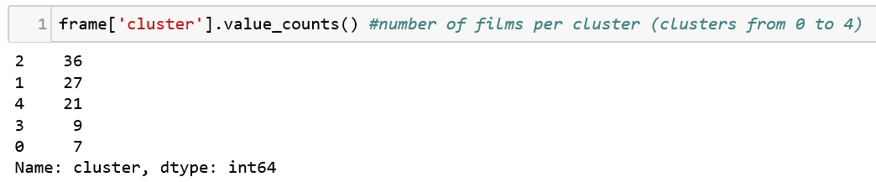
K-means Clustering
데이터 분석: 각 클러스터마다 몇 개의 영화가 있는지 확인
dataframe[column].value_counts(): 각 그룹의 개수를 구할 때 용이하다.
import pandas as pd
films = {‘title’: titles, ‘synopsis’: synopses, ‘cluster’: clusters}
frame = pd.DataFrame(films, index=clusters, columns=[‘title’, ‘cluster’])
frame[‘cluster’].value_counts() # 각 클러스터의 영화 개수 출력

Slide 30
K-means Clustering
데이터 분석: 각 클러스터의 중요 topic 및 영화 출력
print("Top terms per cluster:")
order_centroids = km.cluster_centers_.argsort()[:, ::-1]
for i in range(5):
print("Cluster %d words:" % i, end='')
for j in range(5):
print(terms[order_centroids[i][j]], end=',')
print('\n')
print("Cluster %d titles:" % i, end='')
for title in frame.loc[i]['title'].values.tolist():
print(' %s,' % title, end='')
print('\n')

Slide 31
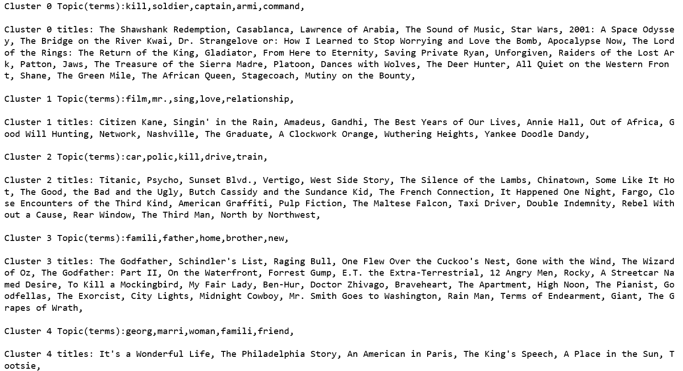
K-means Clustering
데이터 분석: 각 클러스터의 중요 topic 및 영화 출력

Slide 32
시각화
클러스터 색깔과 이름을 정한다.
이름은 추출한 Topic으로 정한다.
#set up colors per clusters using a dict
cluster_colors = {0: 'red', 1: 'blue', 2: 'green', 3: 'purple', 4: 'orange'}
#set up cluster names using a dict
cluster_names = {0: 'Kill, Solider, Army',
1: 'Sing, Love, Relationship',
2: 'Car, Drive, Train',
3: 'Family, Home, Brother',
4: 'Marry, Woman, Friend'}

Slide 33
시각화
Multi-Dimensional Scaling(MDS)
매개변수 설명
distance equation: distance는 일반적으로 값이 클수록 거리가 멀기 때문에 cosine similarity에 음수를 곱한 후 1을 더해 최소값이 0이 되도록 distance equation을 만들어준다.
from sklearn.metrics.pairwise import cosine_similarity
from sklearn.manifold import MDS
import matplotlib.pyplot as plt
dist = 1 – cosine_similarity(tfidf_matrix) # distance equation
mds = MDS(n_components=2, dissimilarity = “precomputed”)
Z = mds.fit_transform(dist) # 2차원으로 축소
xs, ys = Z[:, 0], Z[:, 1] # 시각화를 위해 저장해둔다.

Slide 34
시각화
MDS를 한 클러스터 번호와 영화제목으로 데이터를 생성
데이터를 생성할 때 padas의 dataframe을 사용하면 편리하다.
df = pd.DataFrame(dict(x = xs, y = ys, label=clusters, title=titles))
groups = df.groupby('label’) # group by cluster

Slide 35
시각화
Matplotlib을 사용하여 그린다.
dataframe.ix : integer position과 label을 사용하여 데이터에 접근한다.
%matplotlib inline
fig, ax = plt.subplots(figsize=(17, 12)) # set size
for idx, group in groups:
ax.plot(group.x, group.y, marker=‘o’, linestyle=‘’, ms=15,
label=cluster_names[idx], color=cluster_colors[idx])
ax.legend(numpoints=1) #show legend with only 1 point
for i in range(len(df)):
ax.text(df.ix[i]['x'], df.ix[i]['y'], df.ix[i]['title'], size = 11)
plt.show()

Slide 36
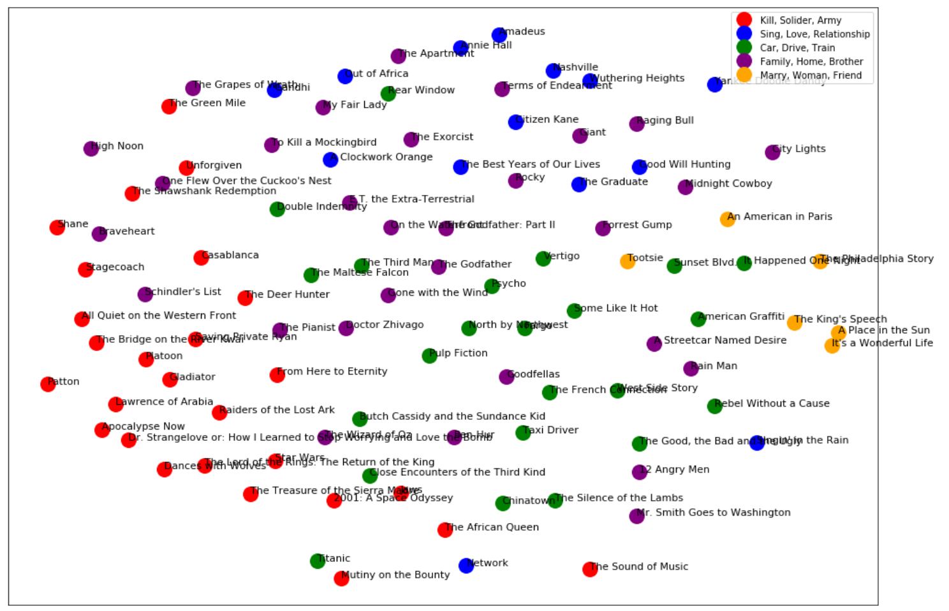
시각화

Slide 37
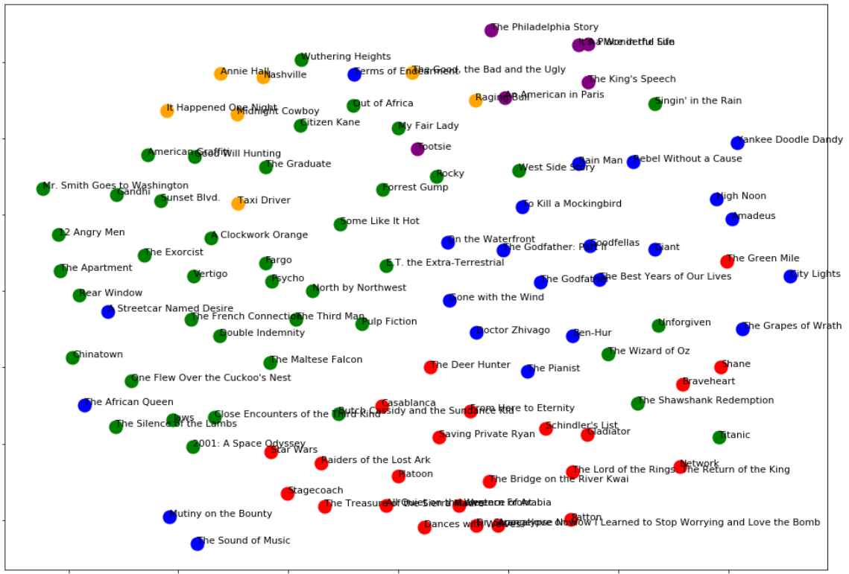
시각화

Slide 38
직접 실습하기
데이터 소개
뉴스 데이터를 Clustering하여 시각화해보시오.
data/
news_title.txt // 뉴스 제목
news_keyword.txt // 뉴스 키워드
******************* matplotlib에서 한글 폰트 사용하는 법 *******************
import matplotlib.font_manager as fm
from matplotlib import rc
path = 'c:\\windows\\fonts\\nanumsquareb.otf’ # 폰트가 있는 경로설정
rc('font', family = 'NanumSquare')
fontprop = fm.FontProperties(fname=path, size=18)

Slide 39
차원 축소 (Dimensionality Reduction)

Slide 40
필요한 패키지 목록
%matplotlib inline # if jupyter notebook
import mglearn
import matplotlib.pyplot as plt
import numpy as np
import pandas as pd
from sklearn.datasets import fetch_lfw_people # 사용할 얼굴 데이터
from sklearn.neighbors import KNeighborsClassifier # KNN
from sklearn.model_selection import train_test_split
from sklearn.decomposition import NMF
from sklearn.decomposition import PCA
from sklearn.cluster import KMeans

Slide 41
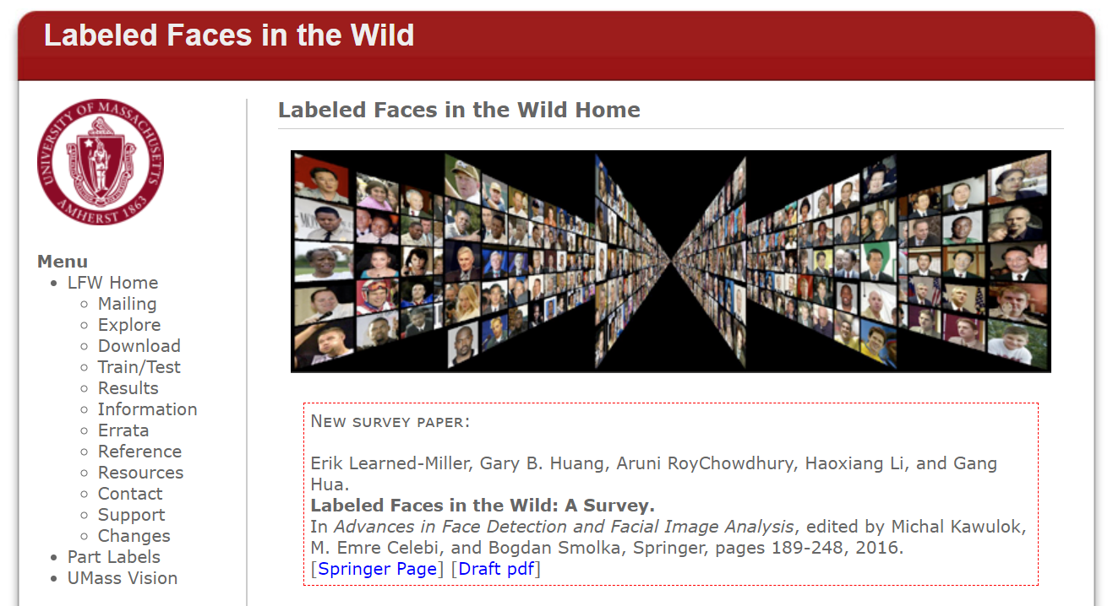
데이터 소개
LFW (Labeled Faces in the Wild)
http://vis-www.cs.umass.edu/lfw/

Slide 42
데이터 읽기
매개변수 설명
min_faces_per_person : 최소 이만큼의 데이터 개수를 가진 사람의 이미지만 불러들인다.
resize : 각 사람의 이미지 크기(pixel size)를 재조정하는 비율 (default=0.5)
from sklearn.datasets import fetch_lfw_people lfw_people = fetch_lfw_people(min_faces_per_person=20, resize=0.7)

Slide 43
데이터 분석
데이터 수 및 기초 통계 정보 확인
lfw_people.data.shape # output = (3023, 5655)
lfw_people.images.shape # output = (3023, 87, 65)
lfw_people.target.shape # output = (3023,)
len(lfw_people.target_names) # output = 62 = # of classes

Slide 44
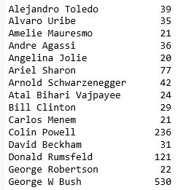
데이터 분석
데이터셋의 Bias 확인
import numpy as np
lfw_counts = np.bincount(lfw_people.target) # 각 클래스별 빈도 계산
for (name, count) in zip(lfw_people.target_names, lfw_counts):
print("{0:25} {1:4}".format(name, count)) # (이름, 빈도 수) 출력
Dataset이 고르게 분포되어 있지 않음을 알 수 있다.

Slide 45
데이터 분석
데이터셋의 Bias 확인
import numpy as np
lfw_counts = np.bincount(lfw_people.target) # 각 클래스별 빈도 계산
for (name, count) in zip(lfw_people.target_names, lfw_counts):
print("{0:25} {1:4}".format(name, count)) # (이름, 빈도 수) 출력
Dataset이 고르게 분포되어 있지 않음을 알 수 있다.
해결책: 각 사람당 최대 데이터 수를 정해놓자

Slide 46
데이터 전처리
데이터 마스크 처리
각 클래스별 최대 50개의 데이터만 사용하도록 한다.
mask = np.zeros(lfw_people.target.shape, dtype=np.bool)
for target in np.unique(lfw_people.target):
mask[np.where(lfw_people.target==target)[0][:50]] = True
X_people = lfw_people.data[mask]
y_people = lfw_people.target[mask]
X_people = X_people/255 # 픽셀 크기를 0~1 사이로 조정
print(X_people.shape) # output = (2063, 5655)
print(y_people.shape) # output = (2063,)

Slide 47
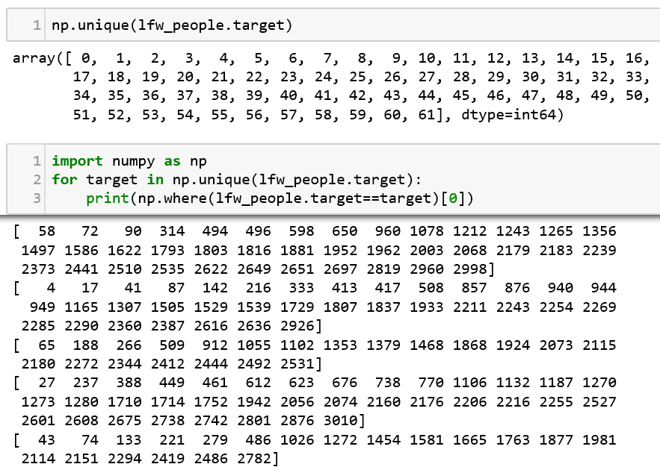
데이터 전처리
데이터 마스크 처리

Slide 48
데이터 전처리
데이터 분할 하는 법
sklearn.model_selection에 train_test_split 라이브러리를 사용하면 간편하다.
기본 분할 비율은 3:1로 되어 있다.
stratify: train과 test set의 label이 같은 비율을 갖도록 하는 옵션
from sklearn.model_selection import train_test_split
X_train, X_test, y_train, y_test = train_test_split(X_people, y_people, stratify=y_people, random_state=0)

Slide 49
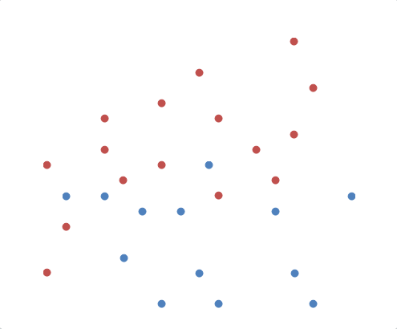
K-Nearest Neighbors
새로운 데이터의 클래스를 어떻게 예측할까?
새로운 데이터

Slide 50
K-Nearest Neighbors
1단계: 가장 가까운 k개의 이웃을 선택한다.
2단계: 가장 많은 수의 클래스로 새로운 데이터의 클래스를 예측한다.
K = 1
예측 클래스 = red
K = 3
예측 클래스 = blue
K = 5
예측 클래스 = blue

Slide 51
차원 축소 전...
얼굴 분류 정확도: K-Nearest Neighbors
클래스 개수: 62, 무작위 정확도: 0.016
매개변수 설명
knn.fit: train data를 이용하여 K-nearest neighbor 모델을 학습한다.
knn.score: test data의 평균 accuracy를 반환한다.
from sklearn.neighbors import KNeighborsClassifier
Knn = KNeighborsClassifier(n_neighbors=1)
knn.fit(X_train, y_train)
print("Accuracy: {:.2f}".format(knn.score(X_test, y_test)))
# Accuracy = 0.23

Slide 52
주성분분석(PCA)
PCA 사용법
sklearn.decomposition에 있는 PCA 라이브러리를 사용하면 간편하다.
from sklearn.decomposition import PCA
pca=PCA(n_components=100, whiten=True, random_state=0).fit(X_train)
X_train_pca = pca.transform(X_train) # X_train에 차원축소 방법인 PCA 적용
X_test_pca = pca.transform(X_test) # X_test에 차원축소 방법인 PCA 적용
print(X_train_pca.shape) # output = (1547, 100)
print(X_test_pca.shape) # output = (516, 100)

Slide 53
주성분분석(PCA)
함수 추가설명: fit(), transform()
fit(): train data로 학습된 모델의 변수를 저장한다.
transform(): 학습된 모델을 사용하여 data에 모델(차원축소)를 적용한다.
model.transform()
Transformed
Training data
Training data
model.fit(train data)
MODEL
Transformed
Test data
Parameter is learned
Test data

Slide 54
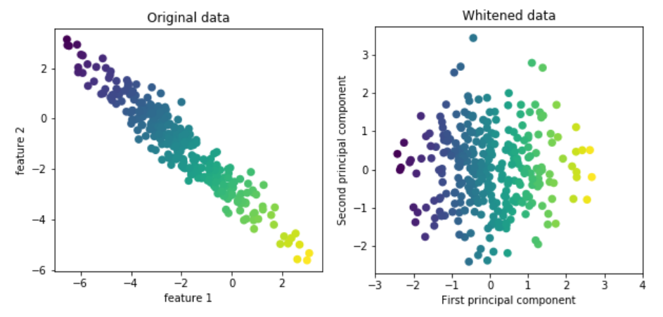
주성분분석(PCA)
whitening 효과
모든 feature가 같은 variance를 갖도록 만든다
%matplotlib inline
import mglearn
mglearn.plots.plot_pca_whitening()

Slide 55
주성분분석(PCA)
얼굴 분류 정확도: 성분 TOP 100개 사용
무작위 정확도 = 0.016, 차원축소 사용하기 전의 정확도 = 0.23
knn = KNeighborsClassifier(n_neighbors=1)
knn.fit(X_train_pca, y_train)
print("Accuracy: {:.2f}".format(knn.score(X_test_pca, y_test)))
# Accuracy = 0.31

Slide 56
주성분분석(PCA)
시각화하기: 성분 TOP 10개
%matplotlib inline
import matplotlib.pyplot as plt
fig, axes = plt.subplots(2, 5, figsize=(10, 5), subplot_kw={'xticks':(), 'yticks':()})
image_shape = lfw_people.images[0].shape # output = (87, 65)
for i, (component, ax) in enumerate(zip(pca.components_,axes.ravel())):
ax.imshow(component.reshape(image_shape), cmap=‘Greys')
ax.set_title("PCA {}".format((i+1)))

Slide 57
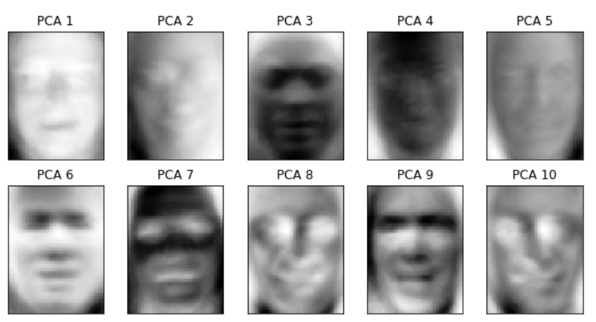
주성분분석(PCA)
시각화하기: 성분 TOP 10개

Slide 58
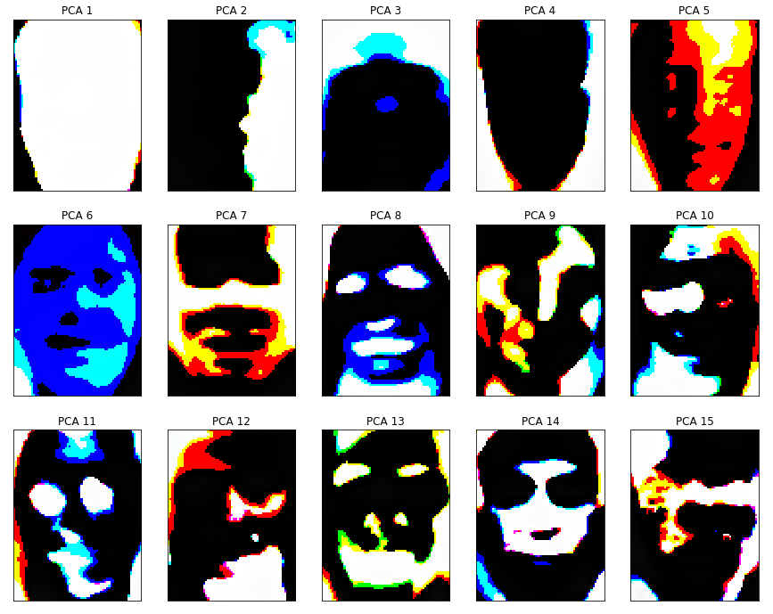
주성분분석(PCA)
시각화하기: 성분 TOP 15개 (데이터셋 = color)

Slide 59
주성분분석(PCA)
성분 갯수별 얼굴분류 정확도 비교
for i in range(50, 510, 50):
pca=PCA(n_components=i, whiten=True, random_state=0).fit(X_train)
X_train_pca = pca.transform(X_train)
X_test_pca = pca.transform(X_test)
knn = KNeighborsClassifier(n_neighbors=1)
knn.fit(X_train_pca, y_train)
print("Component: {}".format(i), "Accuracy: {:.2f}".format(knn.score(X_test_pca, y_test)))

Slide 60
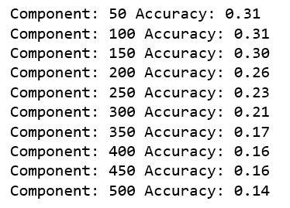
주성분분석(PCA)
성분 갯수별 얼굴분류 정확도 비교
Component 개수가 50~100일 때 Accuracy가 높다.

Slide 61
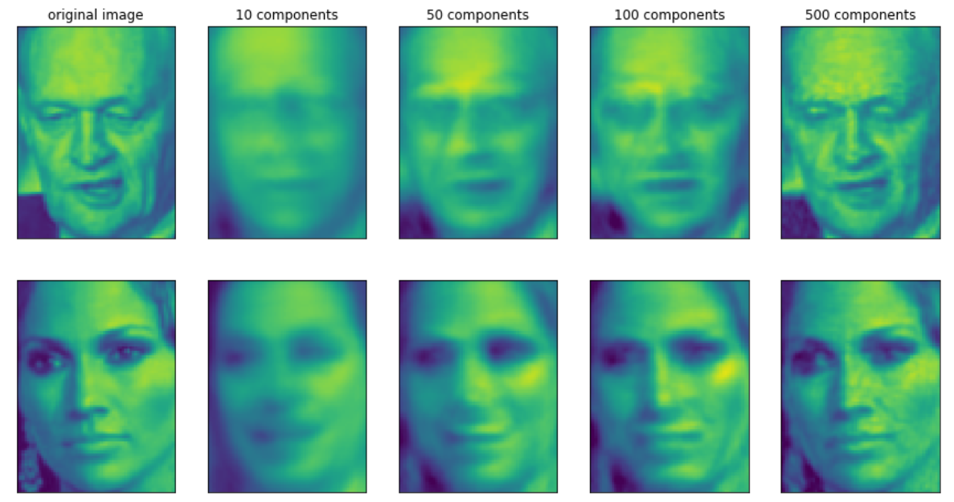
주성분분석(PCA)
성분 갯수별 얼굴 재구성
import mglearn
mglearn.plots.plot_pca_faces(X_train, X_test, image_shape)

Slide 62

비음수행렬분해(NMF)
NMF 란?
 | pixel 1 | pixel 2 | … | pixel 10,000
Obama | 0.6 | 0 |  | 0.9
Bush | 0.2 | 0.2 |  | 0.4
Gandhi | 0.5 | 0.4 |  | 0.8
$$≈$$
 | feature 1 | feature 2
Obama | 0.8 | 0.3
Bush | 0.2 | 0.7
Gandhi | 0.7 | 0.3
 | pixel 1 | pixel 2 | … | pixel 10,000
feature 1 | 0.8 | 0 |  | 0.9
feature 2 | 0 | 0.2 |  | 0.4
X
특성 행렬
가중치 행렬

Slide 63
비음수행렬분해(NMF)
NMF 사용법
sklearn.decomposition에 있는 NMF 라이브러리를 사용하면 간편하다.
from sklearn.decomposition import NMF
nmf=NMF(n_components=100, random_state=0).fit(X_train)
X_train_nmf = nmf.transform(X_train) # apply NMF to X_train
X_test_nmf = nmf.transform(X_test) # apply NMF to X_test
print(X_train_nmf.shape) # output = (1547, 100)
print(X_test_nmf.shape) # output = (516, 100)

Slide 64
비음수행렬분해(NMF)
시각화하기: 성분 TOP 10개
fig, axes = plt.subplots(2, 5, figsize=(10, 5), subplot_kw={'xticks':(), 'yticks':()})
for i, (component, ax) in enumerate(zip(nmf.components_, axes.ravel())):
ax.imshow(component.reshape(image_shape), cmap=‘Greys')
ax.set_title(“NMF {}".format((i+1)))

Slide 65
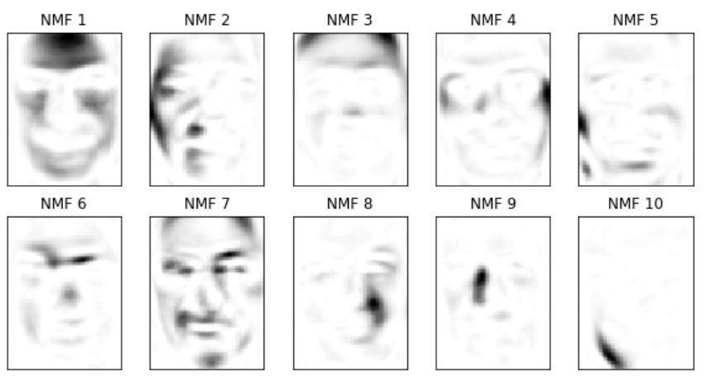
비음수행렬분해(NMF)
시각화하기: 성분 TOP 10개

Slide 66
비음수행렬분해(NMF)
얼굴 분류 정확도: 성분 TOP 100개 사용
무작위 정확도 = 0.016, PCA 정확도 = 0.31
knn = KNeighborsClassifier(n_neighbors=1)
knn.fit(X_train_nmf, y_train)
print("Accuracy: {:.2f}".format(knn.score(X_test_nmf, y_test)))
# Accuracy = 0.23

Slide 67
비음수행렬분해(NMF)
성분 갯수별 얼굴분류 정확도 비교
warning: 시간 매우 오래 걸림
for i in range(50, 510, 50):
nmf=NMF(n_components=i, random_state=0).fit(X_train)
X_train_nmf = nmf.transform(X_train)
X_test_ nmf = nmf.transform(X_test)
knn = KNeighborsClassifier(n_neighbors=1)
knn.fit(X_train_nmf, y_train)
print("Component: {}".format(i), "Accuracy: {:.2f}".format(knn.score(X_test_nmf, y_test)))

Slide 68
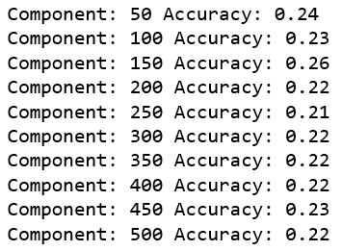
비음수행렬분해(NMF)
성분 갯수별 얼굴분류 정확도 비교
Component 개수 별 큰 차이가 없다.

Slide 69
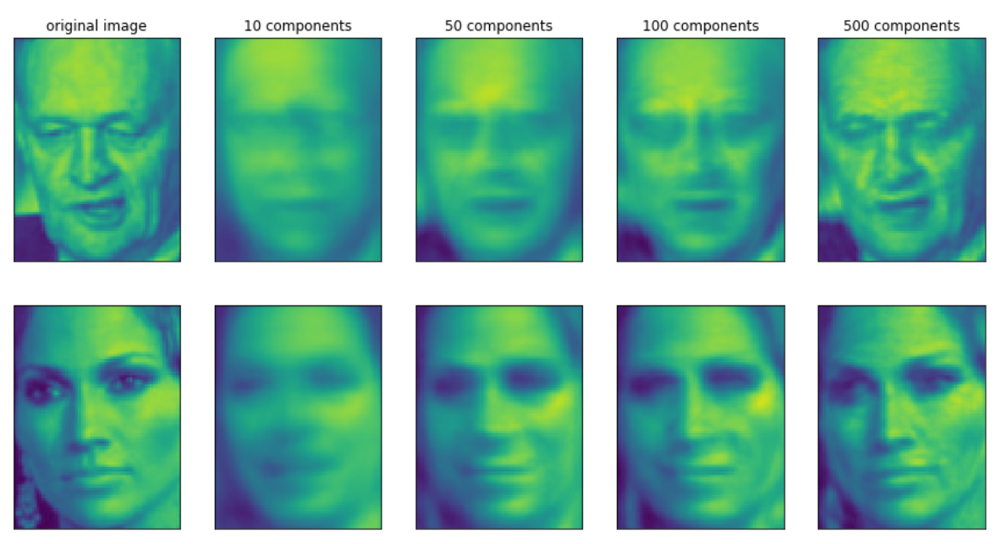
비음수행렬분해(NMF)
성분 갯수별 얼굴 재구성
import mglearn
mglearn.plots.plot_pca_faces(X_train, X_test, image_shape) # time: 8.8min

Slide 70
요약
특성 추출 (Feature Extraction)
fig, axes = plt.subplots(2, 5, figsize=(10, 5), subplot_kw={'xticks': (), 'yticks':()})
for ax, fe_pca, fe_nmf in zip(axes.T, pca.components_, nmf.components_):
ax[0].imshow(fe_pca.reshape(image_shape))
ax[1].imshow(fe_nmf.reshape(image_shape))
axes[0,0].set_ylabel("PCA")
axes[1,0].set_ylabel("NMF")

Slide 71
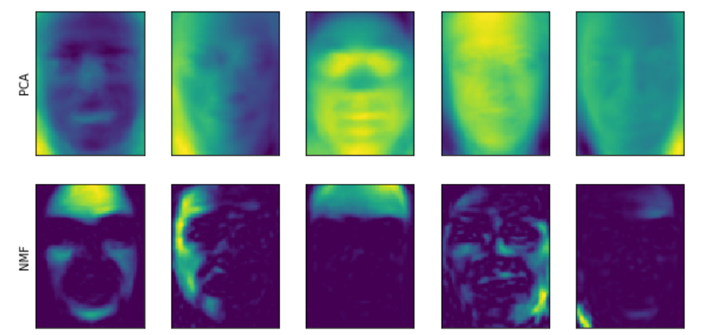
요약
특성 추출 (Feature Extraction)

Slide 72
요약
이미지 재구성(Image Reconstruction)
X_reconstructed_pca=pca.inverse_transform(pca.transform(X_test))
X_reconstructed_nmf=np.dot(nmf.transform(X_test), nmf.components_)
fig, axes=plt.subplots(3, 5, figsize=(10, 8), subplot_kw={'xticks': (), 'yticks':()})
for ax, ori, ir_pca, ir_nmf in zip(axes.T, X_test, X_reconstructed_pca, X_reconstructed_nmf):
ax[0].imshow(ori.reshape(image_shape))
ax[1].imshow(ir_pca.reshape(image_shape))
ax[2].imshow(ir_nmf.reshape(image_shape))
axes[0,0].set_ylabel("Original")
axes[1,0].set_ylabel("PCA")
axes[2,0].set_ylabel("NMF")

Slide 73
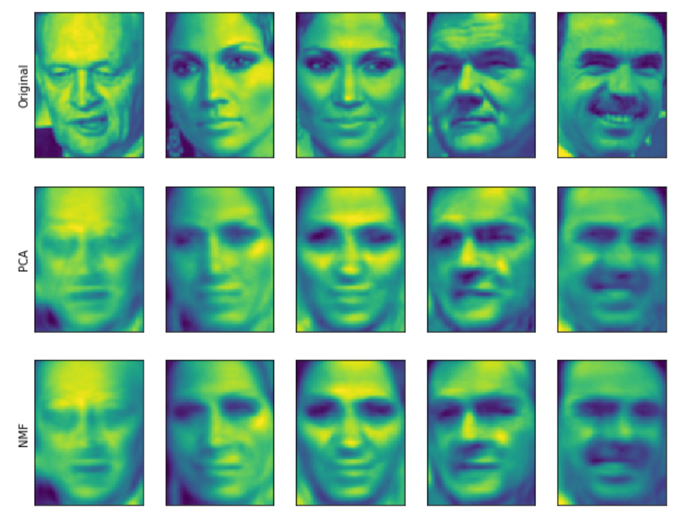
요약
이미지 재구성(Image Reconstruction)

Slide 74
Appendix.

Slide 75
주성분분석(PCA)
Visualize top-15 components (set color=True)

Slide 76
주성분분석(PCA)
difference between face and background
difference between left and right

Slide 77
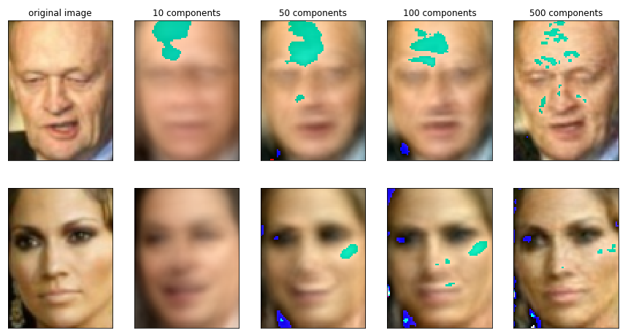
주성분분석(PCA)
성분 갯수별 얼굴 재구성 (데이터셋이 color일 경우)
import mglearn
mglearn.plots.plot_pca_faces(X_train, X_test, image_shape)

Slide 78
K-means
How to apply K-means
from sklearn.cluster import KMeans
kmeans=KMeans(n_clusters=100, random_state=0).fit(X_train)
X_train_kmeans = kmeans.transform(X_train)
X_test_kmeans = kmeans.transform(X_test)
print(X_train_kmeans.shape) # output = (1547, 100)
print(X_test_kmeans.shape) # output = (516, 100)

Slide 79
K-means
Face Classification
random accuracy = 0.016 = 1/62
PCA accuracy = 0.31
NMF accuracy = 0.23
knn = KNeighborsClassifier(n_neighbors=1)
knn.fit(X_train_kmeans, y_train)
print("Accuracy: {:.2f}".format(knn.score(X_test_kmeans, y_test)))
# Accuracy = 0.10

